Slide 1
Педагогический проект
«Ловкие пальчики»
(развитие мелкой моторики)
Ирина Петровна Бова учитель-логопед
МБДОУ д/с ОВ№6 ст. кущёвская краснодарского края

Slide 2
Проект «Ловкие пальчики»
«Истоки способностей и дарований
детей – на кончиках их пальцев.
Чем больше уверенности в движениях
детской руки, тем тоньше взаимодействие руки
с орудием труда, сложнее движения,
ярче творческая стихия детского разума.
А чем больше мастерства в детской руке, тем ребенок умнее…»
В.А. Сухомлинский

Slide 3
Паспорт проекта
Тип: практико-ориентированный, средней продолжительности, открытый, групповой.
Количество воспитанников: 12
Широта охвата содержания: развитие речи, посредством активизации тонких движений пальцев рук.
Форма представления: слайдовая презентация .
.

Slide 4
Аннотация проекта
Разработанный проект представляет собой систематизированный материал по развитию мелкой моторики, применяемый во всех видах логопедических занятий, для преодоления речевых нарушений у детей с ОНР
В проекте отражено практическое применение материала для решения выше указанной проблемы.
Разнообразие предлагаемых игровых упражнений и практических заданий способствует повышению уровня заинтересованности детей.
Применение данного материала способствует:
-формированию навыков правильного произношения, т.к. сокращаются сроки в процессе постановки и автоматизации звука;
-развитию речи в целом.
Занятия проводятся в игровой форме. Во время игры максимально реализуется ситуация успеха, следовательно, работа происходит естественно, не возникает психического напряжения.
.

Slide 5
Актуальность
Актуальность работы по развитию мелкой моторики детей обусловлена и возрастными психологическими и физиологическими особенностями детей: в дошкольном возрасте интенсивно развиваются структуры и функции головного мозга ребенка, что расширяет его возможности в познании окружающего мира. Воспитателю, организуя разнообразную деятельность детей с предметами, игрушками и природными объектами, важно активизировать у детей сенсорные основы познания, учить малышей использовать разные органы чувств для получения информации об окружающем мире: зрение, слух, обоняние, тактильные ощущения.

Slide 6
Проблемные вопросы
Чем обусловлена необходимость развития мелкой моторики у дошкольника?
Как более эффективнее использовать игры и игровые упражнения во всех логопедических занятиях?
Чем разнообразить задания, чтобы избежать у детей утомляемости и повысить их интерес к занятиям?
.

Slide 7
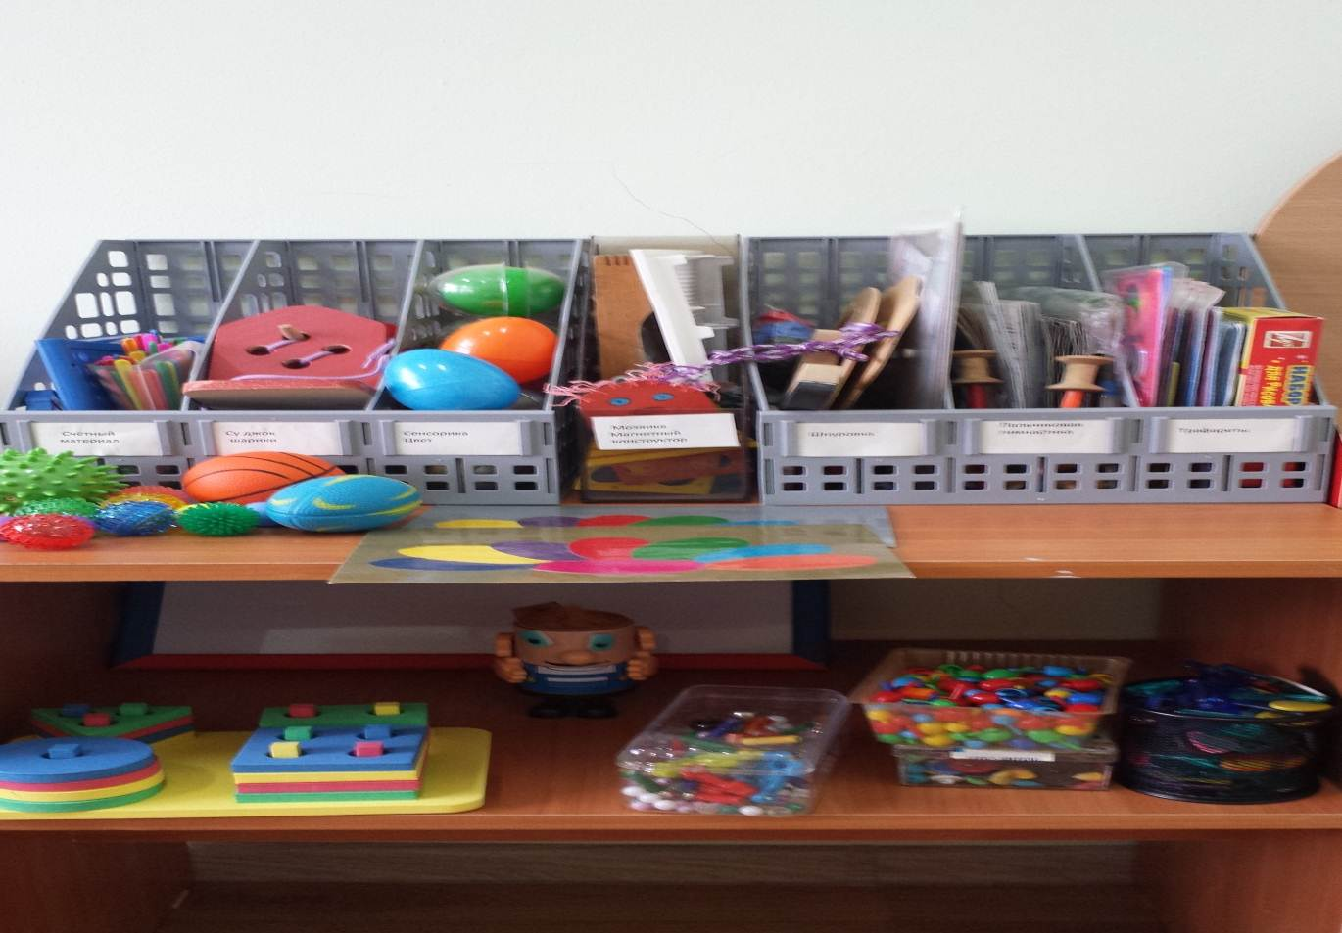
Гипотеза
Если ребенку систематически развивать тонкую моторику пальцев рук, то он успешнее преодолеет речевые нарушения.
Участники проекта
Воспитанники, учитель-логопед, родители
Фото автора .

Slide 8
Здоровье сберегающие технологии
Развитие мелкой моторики, посредством разнообразных практических заданий, используемых на всех видах логопедических занятий.
Совершенствование координации пальцев рук.
Использование релаксации.
Цель:
Развивать пальчиковую моторику рук используя традиционные и нетрадиционные методы.

Slide 9
Задачи
Стимулировать развитие речи через активизацию движений пальцев рук.
Развивать изобразительные и графические навыки.
Повысить уровень зрительно-двигательной координации, моторной ловкости.
Развивать двигательную память, произвольность и точность движений.
Развивать способности координированной работы рук со зрительным восприятием.
Развивать творческой активности, пространственного мышления, фантазии.
Формировать умения воплощать свои идеи в художественный образ.
Воспитывать уважительного отношения к своему и чужому труду

Slide 10
УСЛОВИЯ РЕАЛИЗАЦИИ ПРОЕКТА
Заинтересованность родителей в результатах коррекционной работы.
Подборка и разработка специальных заданий. Интерес детей к занятиям.
Сроки:
Проект рассчитан на 3 месяца ( декабрь-февраль)
Этапы проекта:
Подготовительный
Диагностический
Основной
Заключительный

Slide 11
Подготовительный этап
Программные мероприятия | Цель | Сроки
Изучение литературы по проблеме. | Получить необходимые знания и умения. | декабрь
Изготовление тренажеров из различного материала. | Развивать тактильные ощущения, воображение, мышление. | декабрь-январь
Подбор и изготовление игр, игровых упражнений, практических заданий. | Развивать мелкую моторику. | в течение срока обучения
Подбор пальчиковой гимнастики. | Скоординировать движения пальцев рук. | декабрь
Изготовление наглядного материала для родителей | Пропаганда влияния мелкой моторики на развитие речи детей. | в течение срока обучения

Slide 12
Диагностический этап
Программные мероприятия | Цель | Сроки
Обследование детей. | Выявление уровня развития мелкой моторики. | декабрь
Входной диагностический контроль. | Зафиксировать и проанализировать особенности развития мелкой моторики . | январь
Диагностика воспитанников проводилась с помощью тестовых заданий для определения ведущей руки ребенка и диагностических заданий для выявления уровня сформированности мелкой
моторики пальцев (Бачина О.В., Коробова Н.Ф. практическое пособие для педагогов и родителей)
Задачи
Выявить уровень сформированности у детей навыков продуктивной деятельности;
Выявить уровень сформированности навыков самообслуживания у воспитанников.
определить уровень развития мелкой моторики каждого ребенка на момент обследования;

Slide 13
Основной этап
Фронтальные занятия | Цель | Сроки
Самомассаж, пальчиковая гимнастика. | Овладение приемами самомассажа | В течение всего срока обучения
Игры с палочками, спичками, природным и бросовым материалом Работа с трафаретами. | Тренировка пальцев рук; через тактильные ощущения добиваться эмоционально-положительной реакции детей, развитие внимания, воображения. | В течение всего срока обучения
«Четвертый лишний», «Чего не стало?» (штриховка). «Составь предмет» (разрезные картинки).Работа в тетрадях по подготовки руки к письму | Развитие внимания, мышления, воображения. | В течение всего срока обучения
Печатание, дорисовывание, обведение, штриховка (букв) и т.д. | Формирование грамматических категорий; развитие мышления, логики, внимания, графических навыков. | В течение всего срока обучения

Slide 14
Реализация проекта
(создание предметно-развивающей среды в группе, изготовление дидактических пособий, проведение занятий, подбор и оформление наглядно – информационного и консультативного материала для родителей ) .
Данный этап содержит практические мероприятия по развитию мелкой моторики рук детей дошкольного возраста:
Работа с детьми по всем образовательным областям:
в процессе НОД (продуктивной деятельности);
индивидуальной работе;
самообслуживание;
использование нетрадиционных приемов
Совместная деятельность с родителями .
Заключительный этап:
Анализ результатов проделанной работы, подведение итогов реализации проекта. Диагностика развития мелкой моторики на конец проекта.

Slide 15
Предполагаемые результаты реализации проекта:
Развитие мелкой моторики и координации пальцев рук воспитанников до уровня соответствующего данному возрасту.
Овладение разными видами трудовой деятельности.
Умение создавать художественный образ своего изделия.
Овладение приемами работы с разными инструментами.
Овладение нормами этики поведения.

Slide 16
Основные принципы (правила) работы педагога при реализации проекта:
Принцип доступности- обучение и воспитание ребенка осуществляется в доступной, привлекательной и соответствующей его возрасту форме: игры, чтения литературы, рассматривание иллюстраций, продуктивной деятельности.
Принцип гуманности предполагает индивидуально- ориентированный подход и всестороннее развитие личности ребенка.
Принцип деятельности- развитие мелкой моторики осуществляется через различные виды детской деятельности.
Принцип интеграции- необходимость взаимодействия всех субъектов педагогического процесса в данном направлении.
Принцип системности- решение задач в системе всего учебно- воспитательного процесса и всех видах деятельности в рамках МДОУ, города и семьи.
Принцип преемственности- организация и поддержание связей между возрастными категориями, учет разно уровневого и развития.

Slide 17
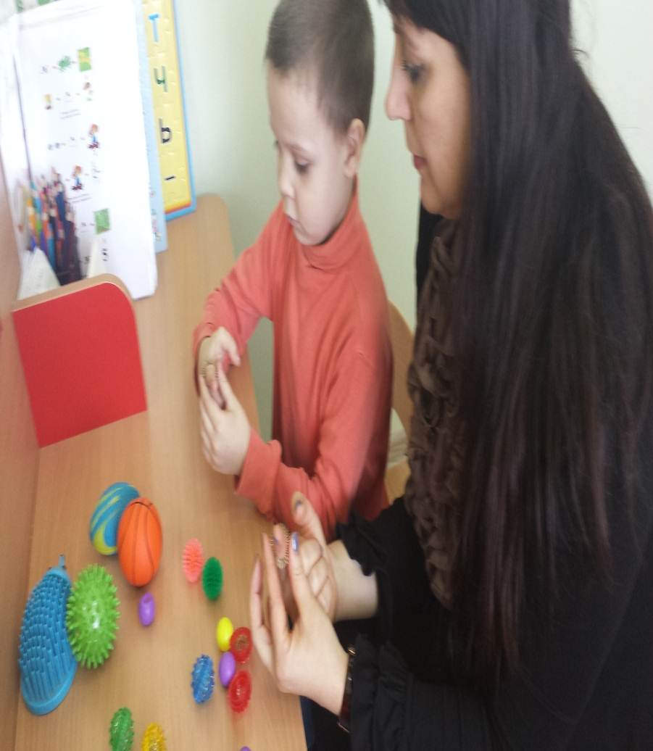
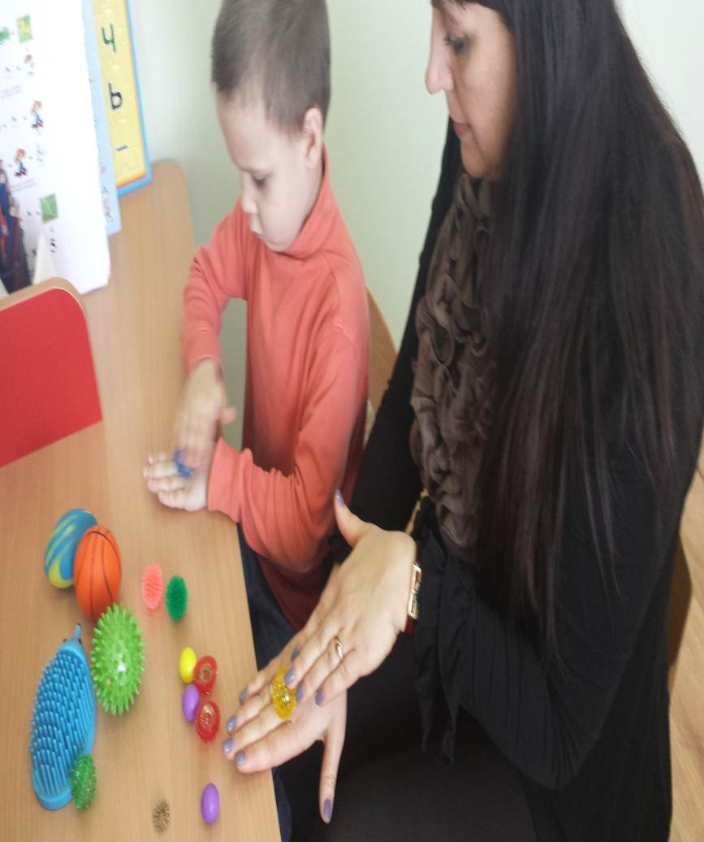
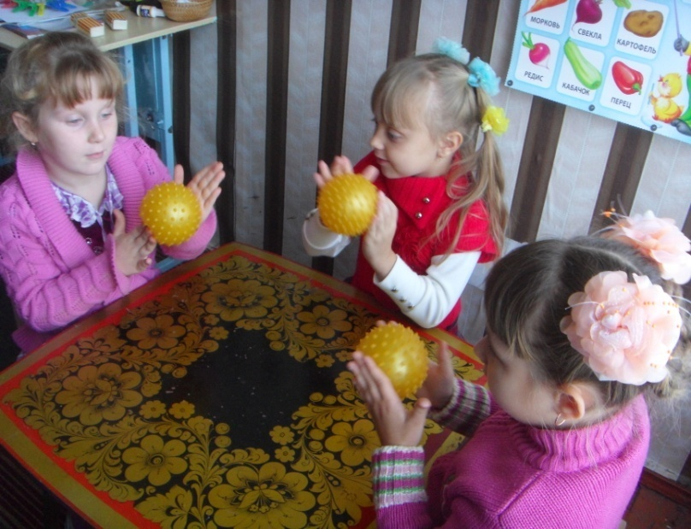
Приемы Су –Джок терапии:

Slide 18
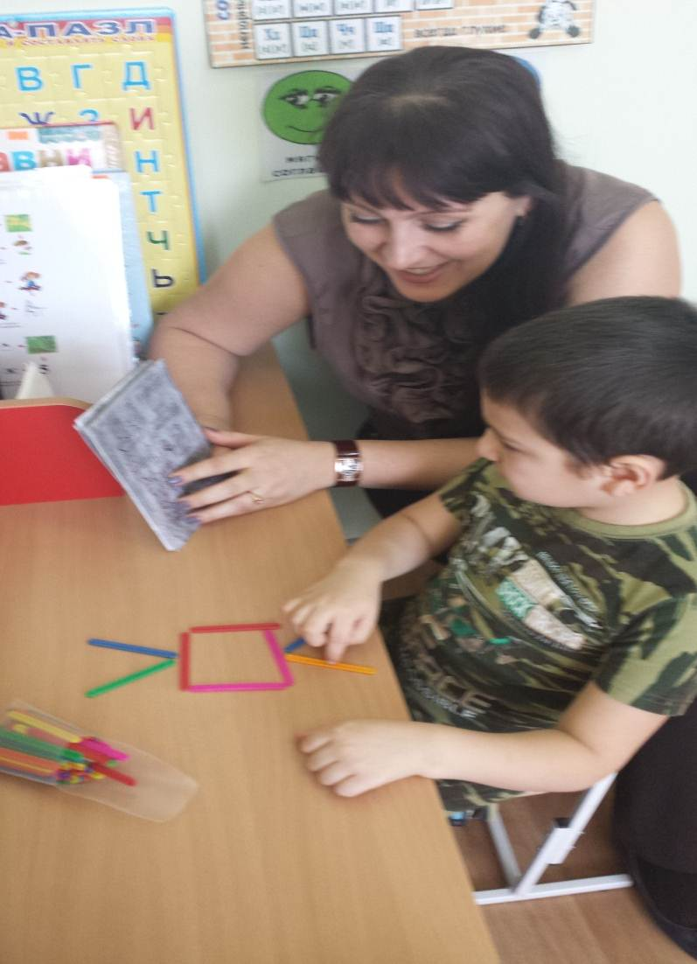
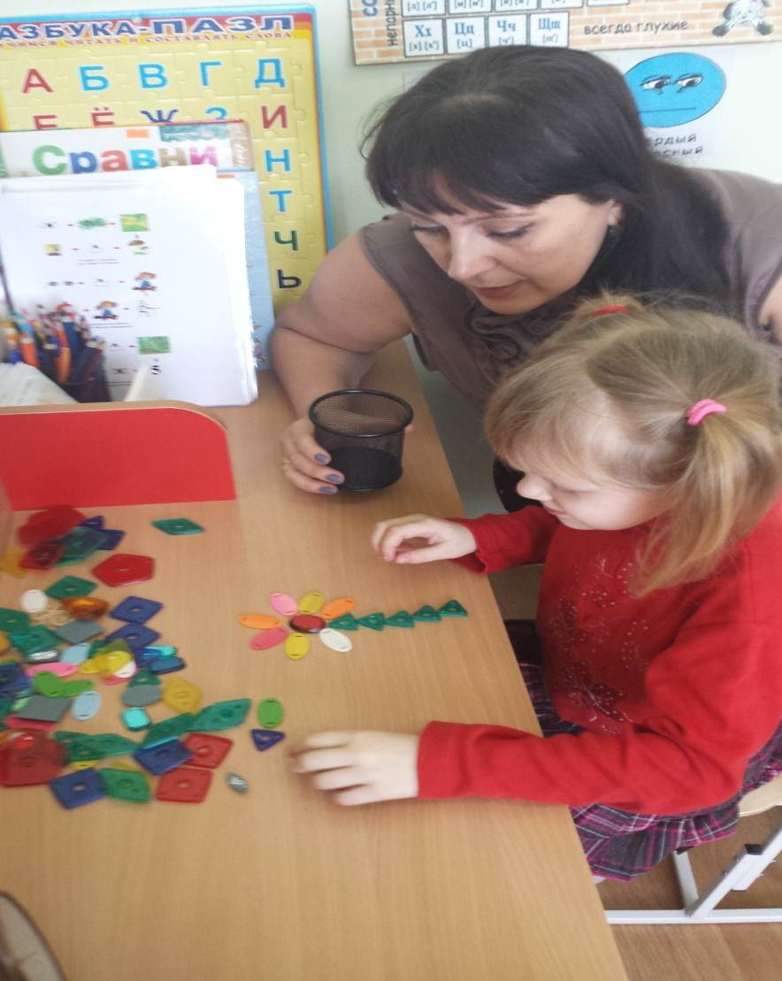
Работа по мелкой моторике: палочки и бросовый материал

Slide 19
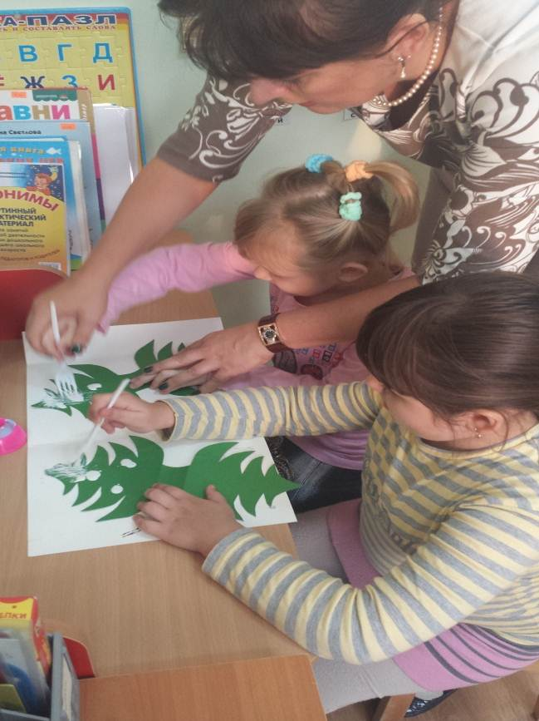
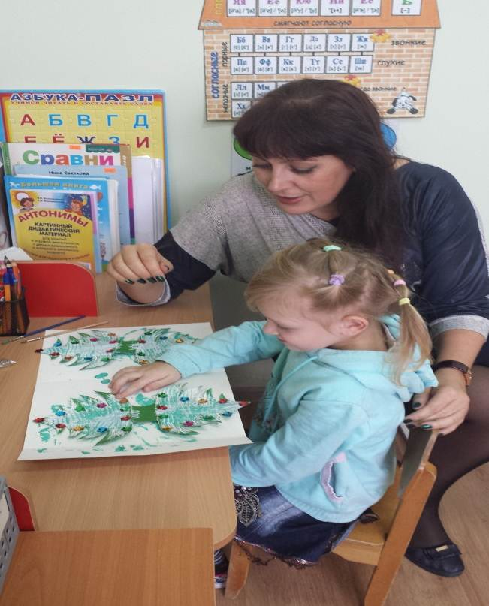
Нетрадиционное рисование вилкой и гуашью

Slide 20
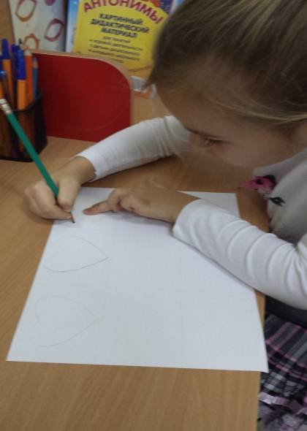
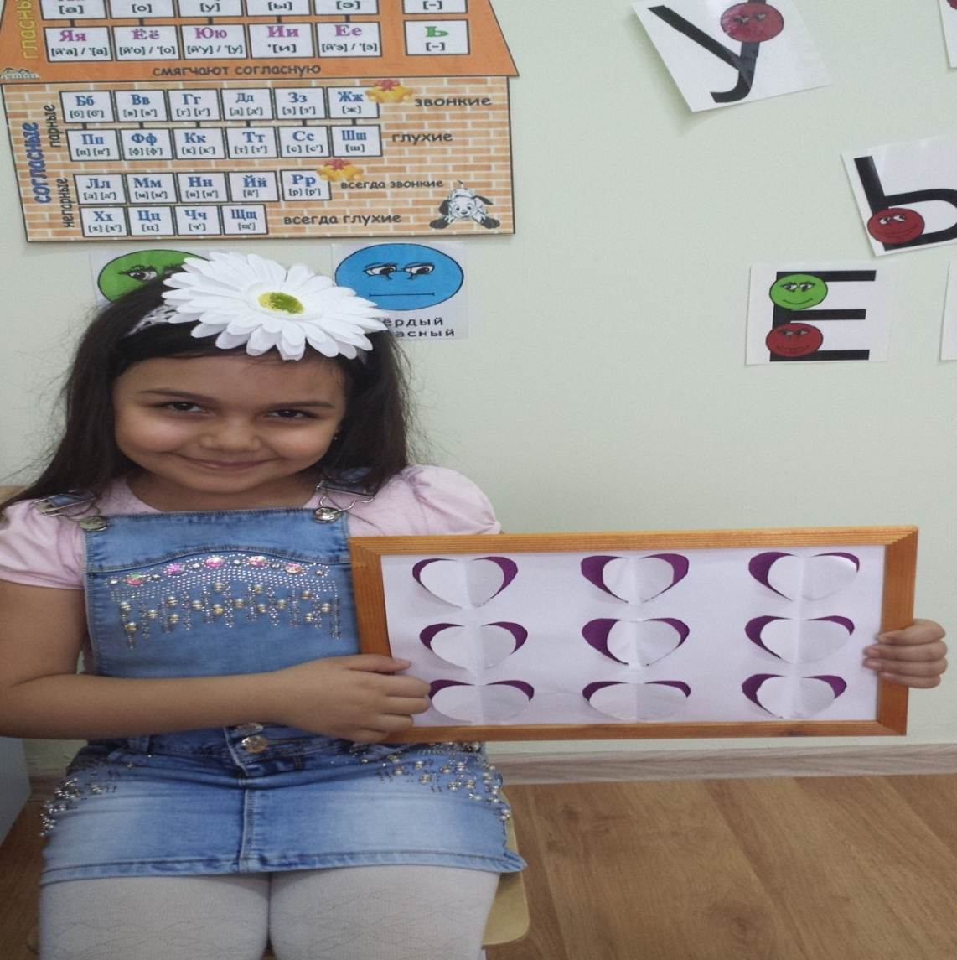
3D КАРТИНА СВОИМИ РУКАМИ. «Подарим частичку своих сердец»

Slide 21
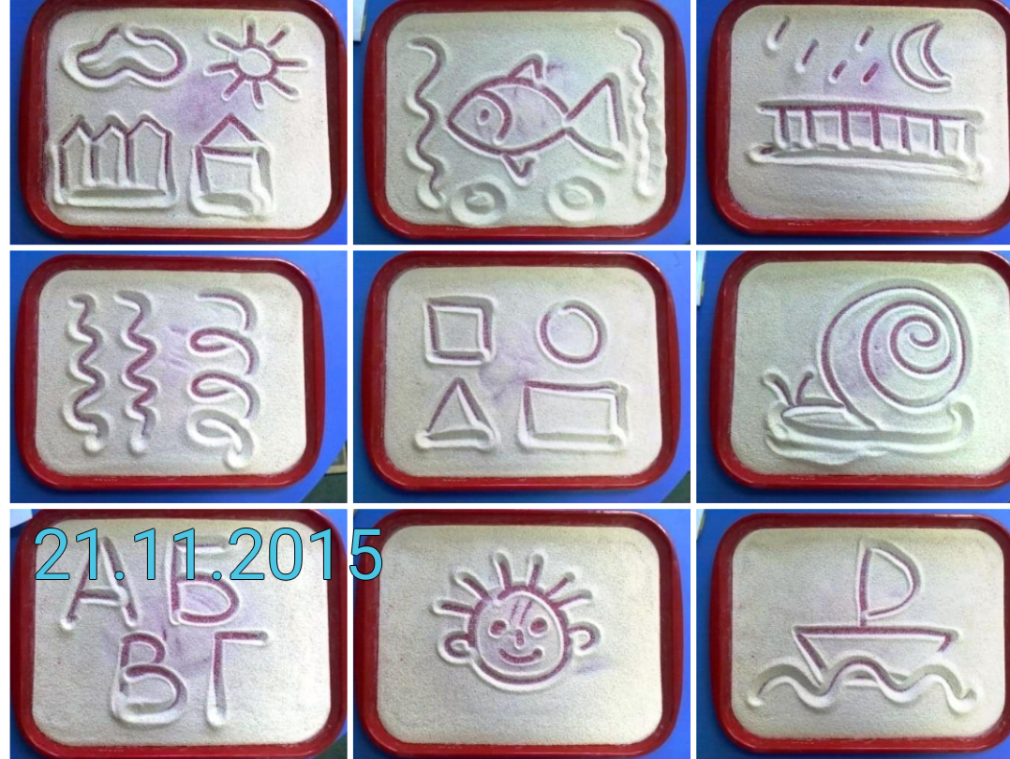
РИСОВАНИЕ НА МАНКЕ

Slide 22
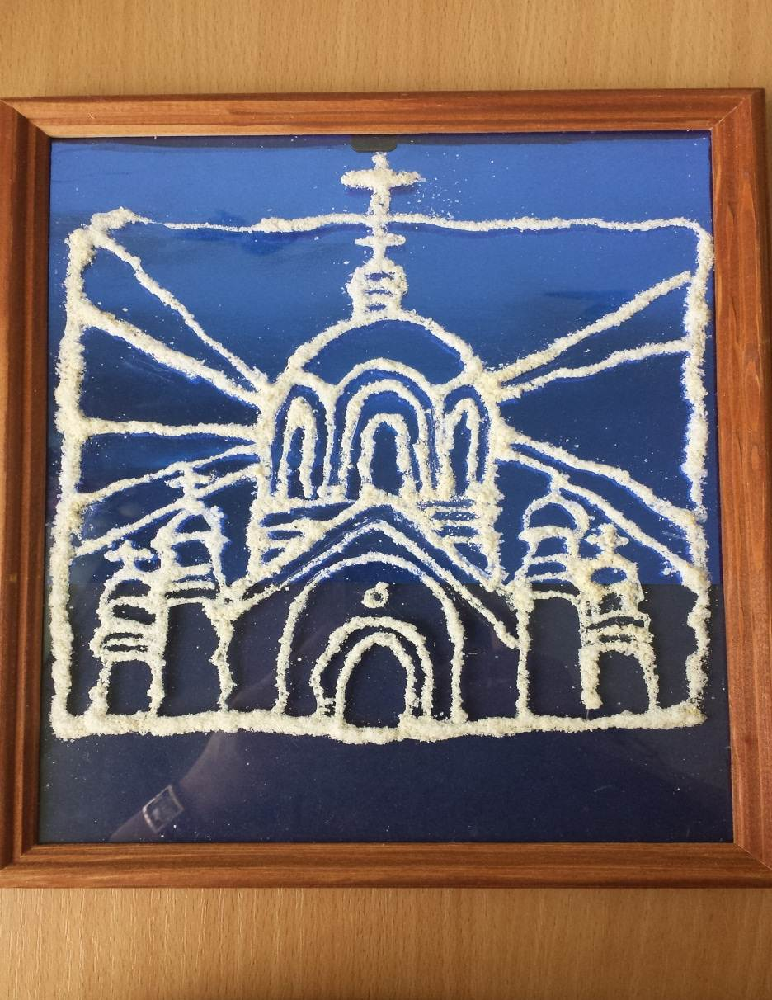
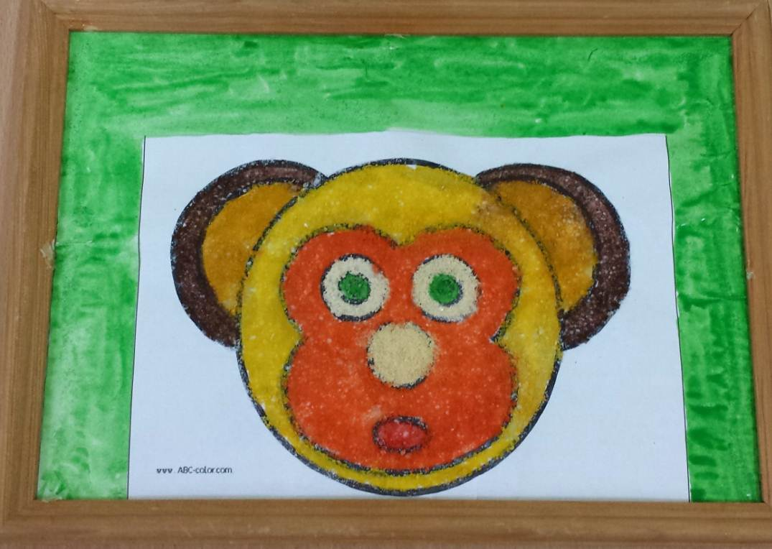
Нетрадиционое рисование солью и клеем на стекле, солью и гуашью

Slide 23
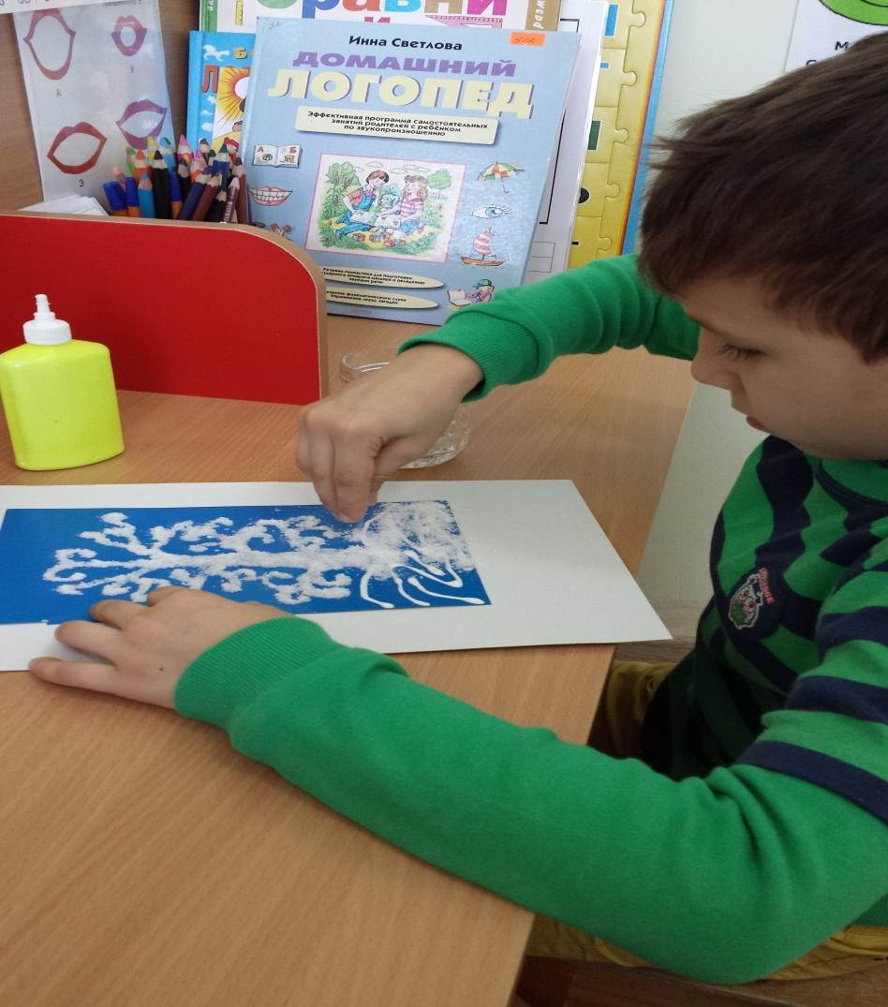
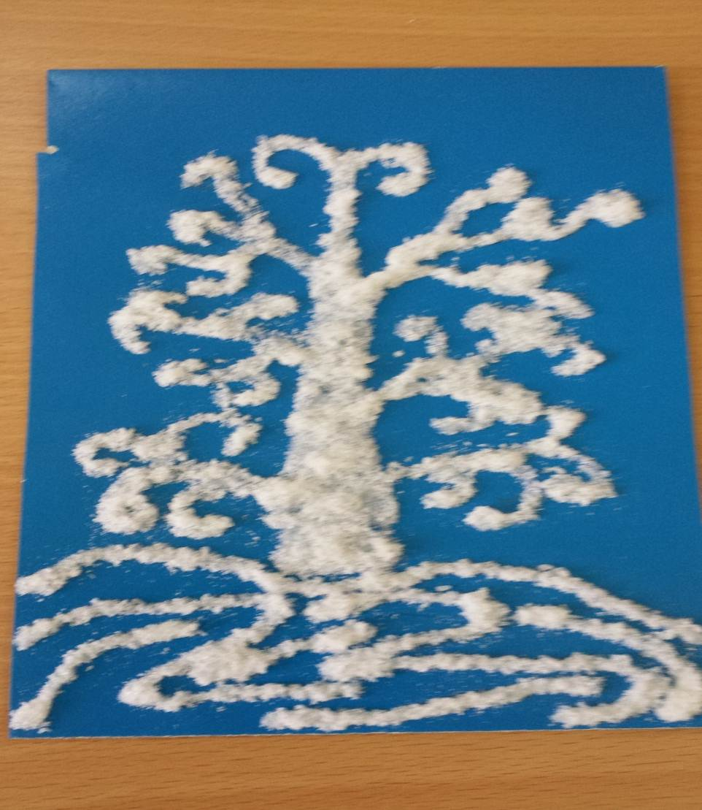
Нетрадиционое рисование солью и клеем

Slide 24
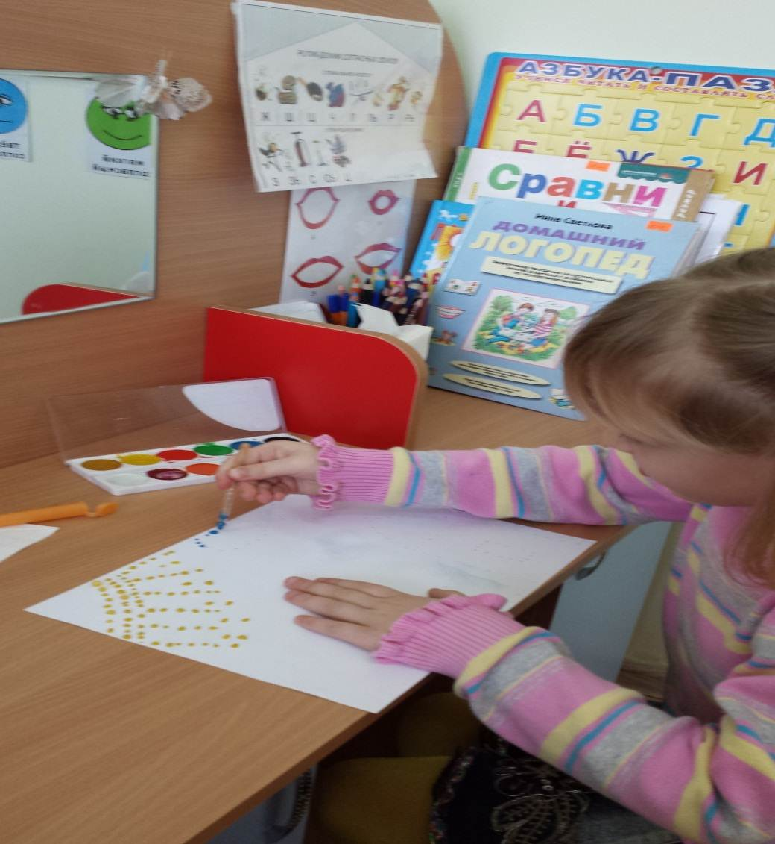
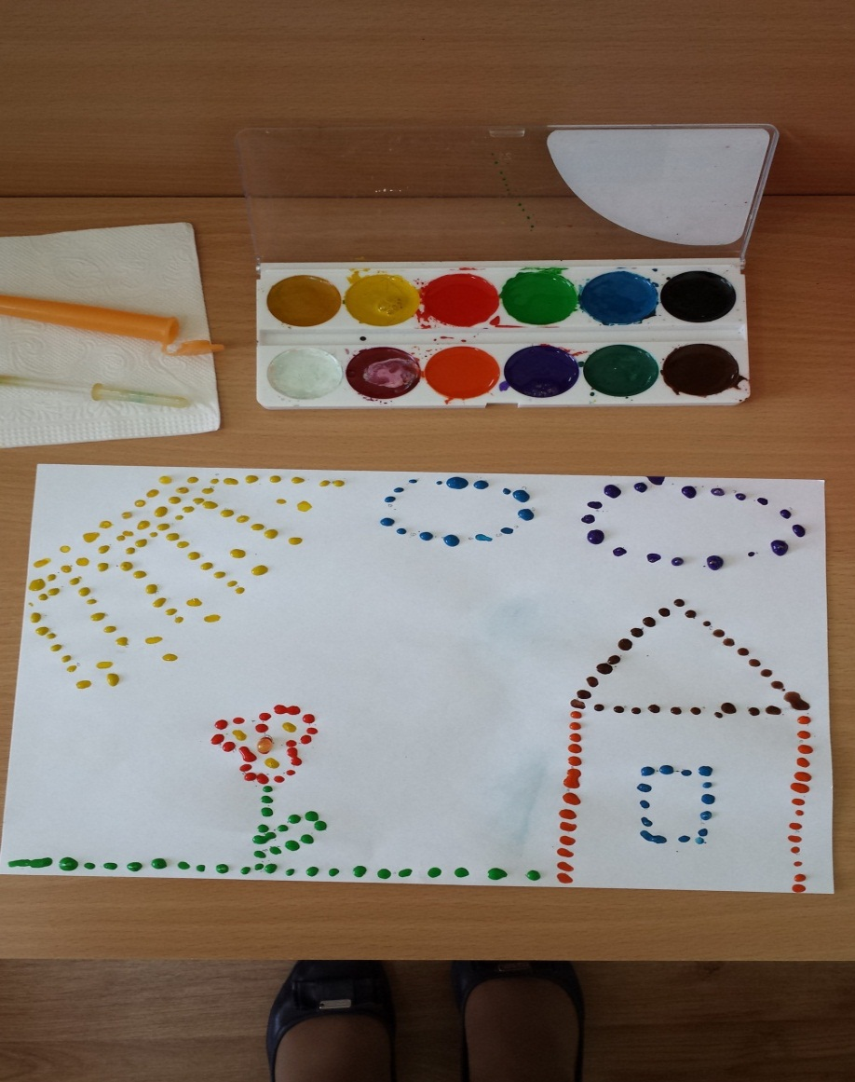
Каплятеропия прекрасная подготовка руки к письму

Slide 25

Рисование ватой на бархатной бумаге

Slide 26
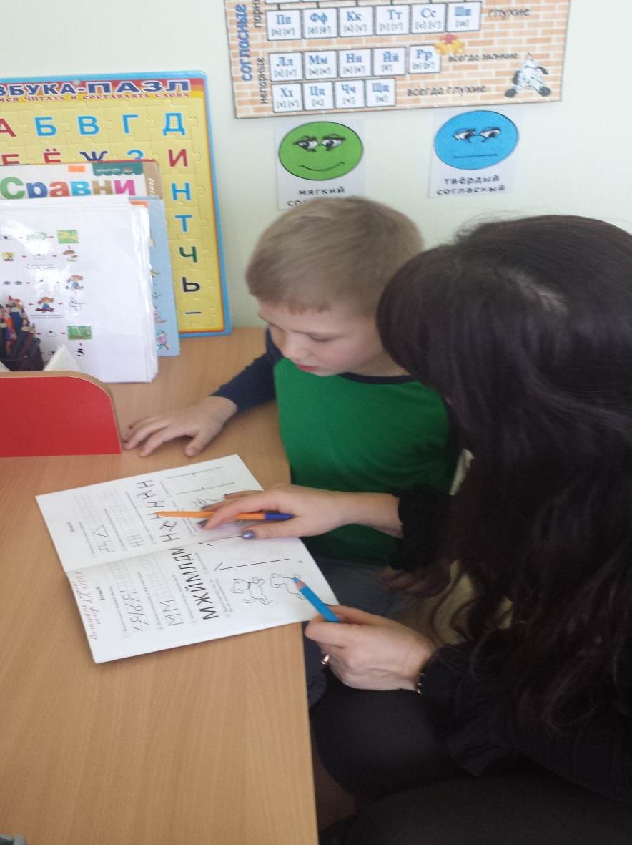
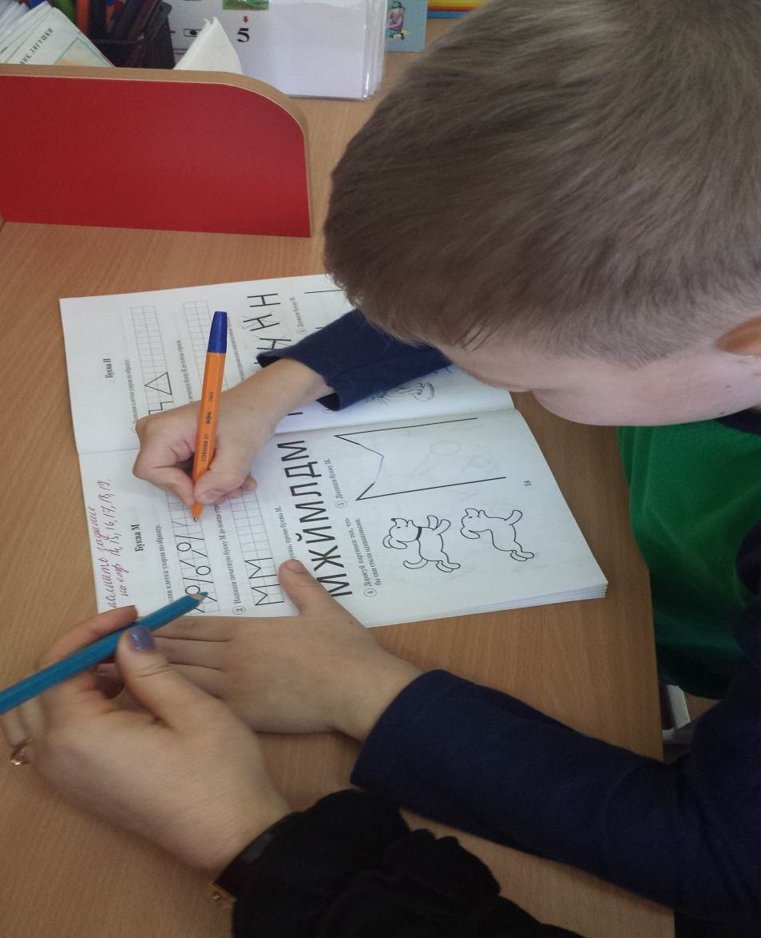
Работа в тетрадях по подготовке руки к письму

Slide 27
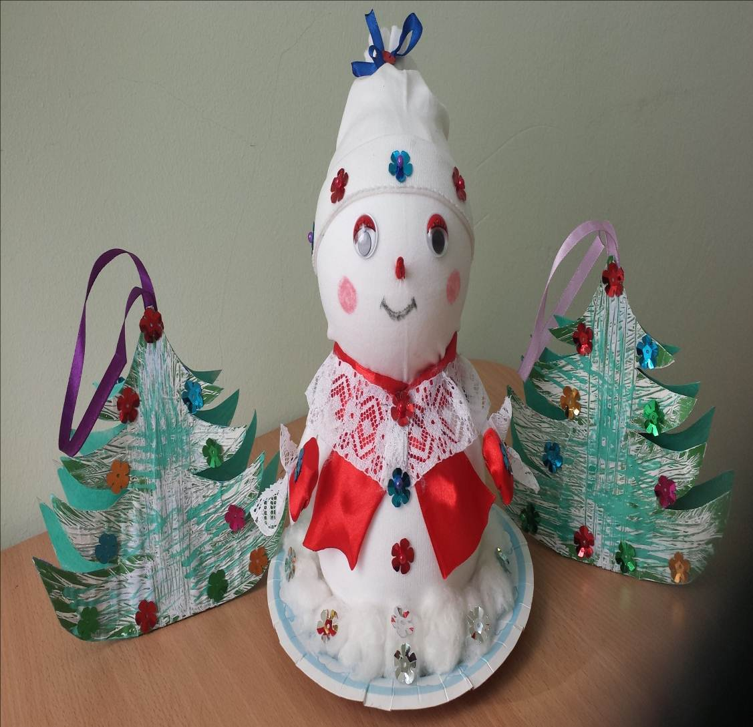
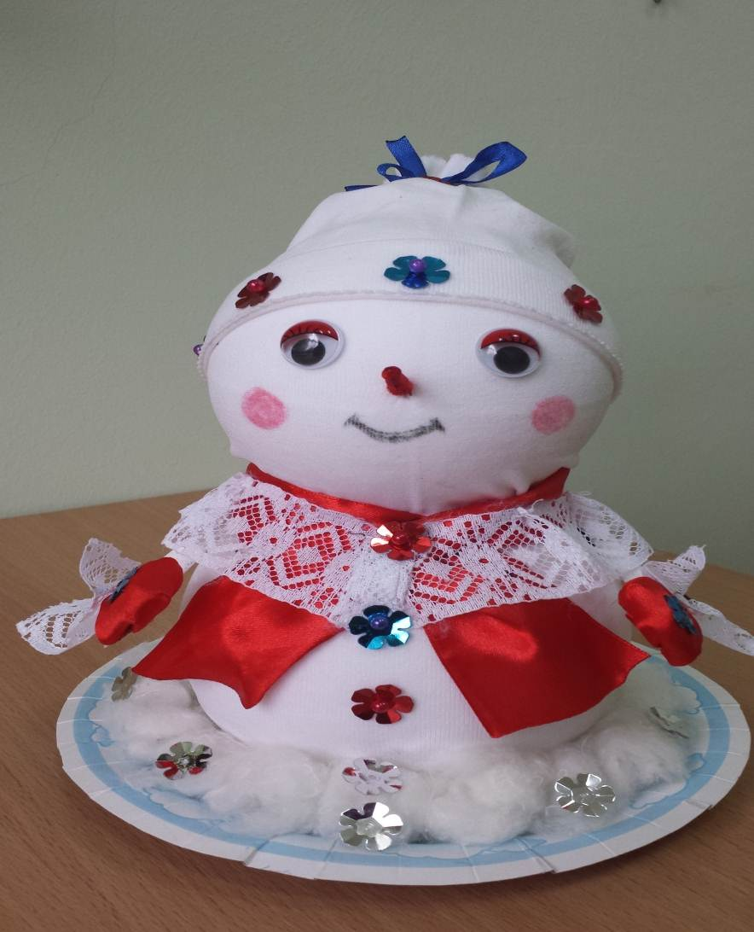
Подарки к новому году

Slide 28
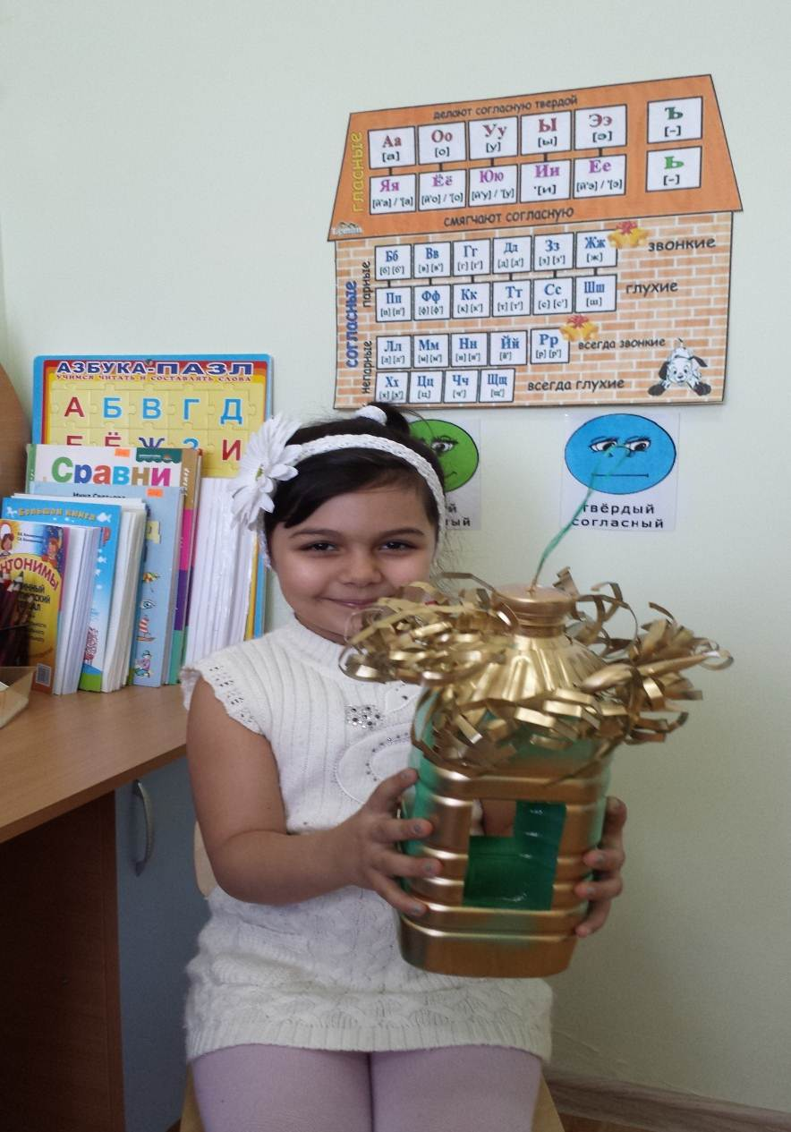
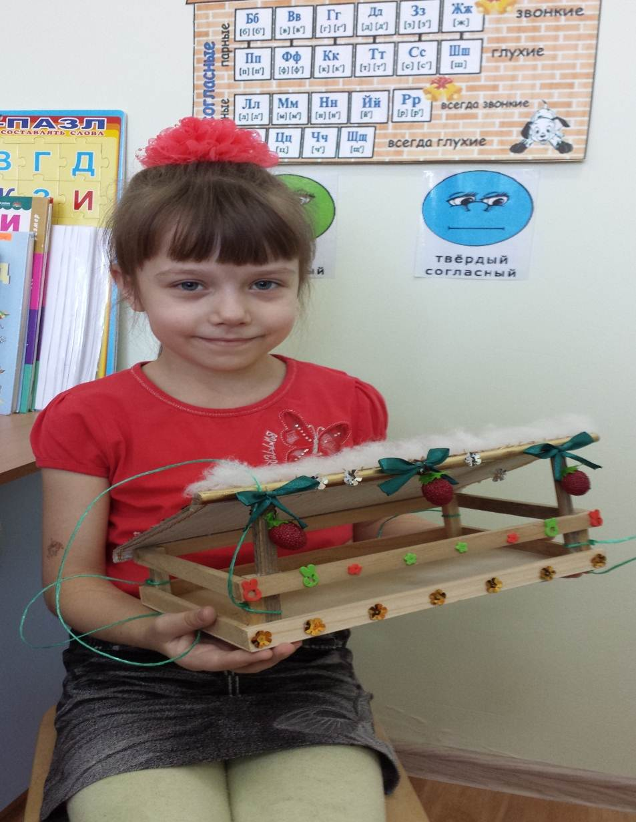
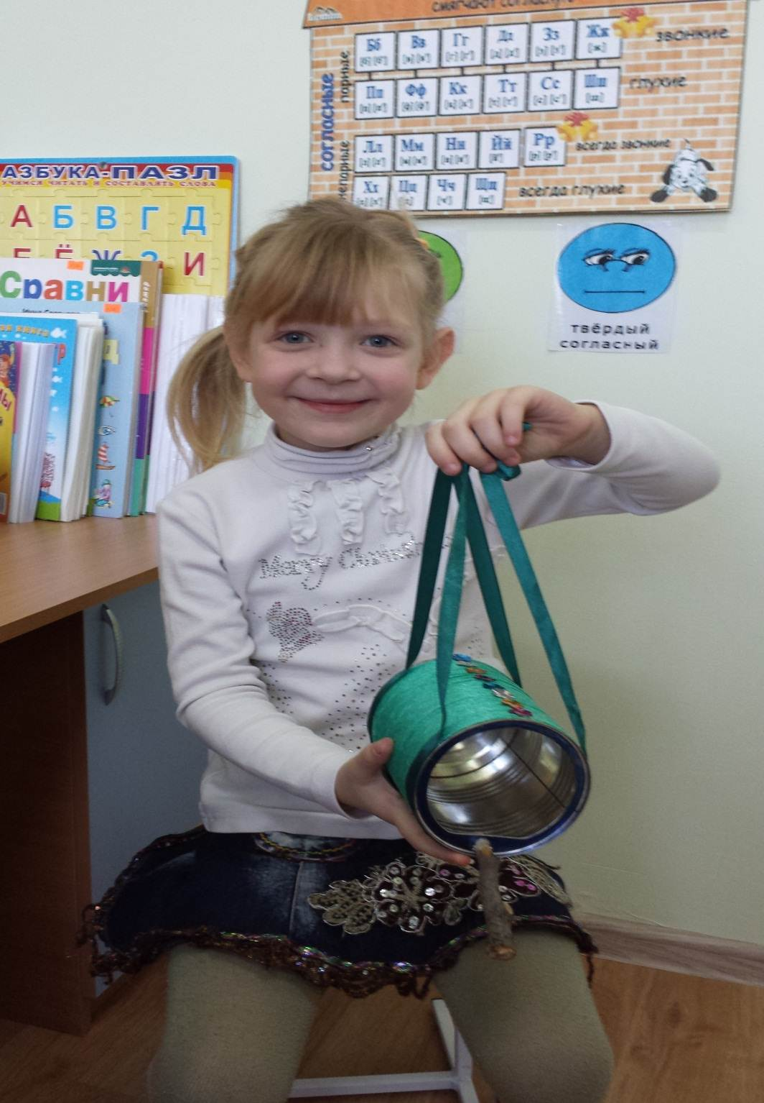
Участие в конкурсе: «Кормушки для птиц»

Slide 29
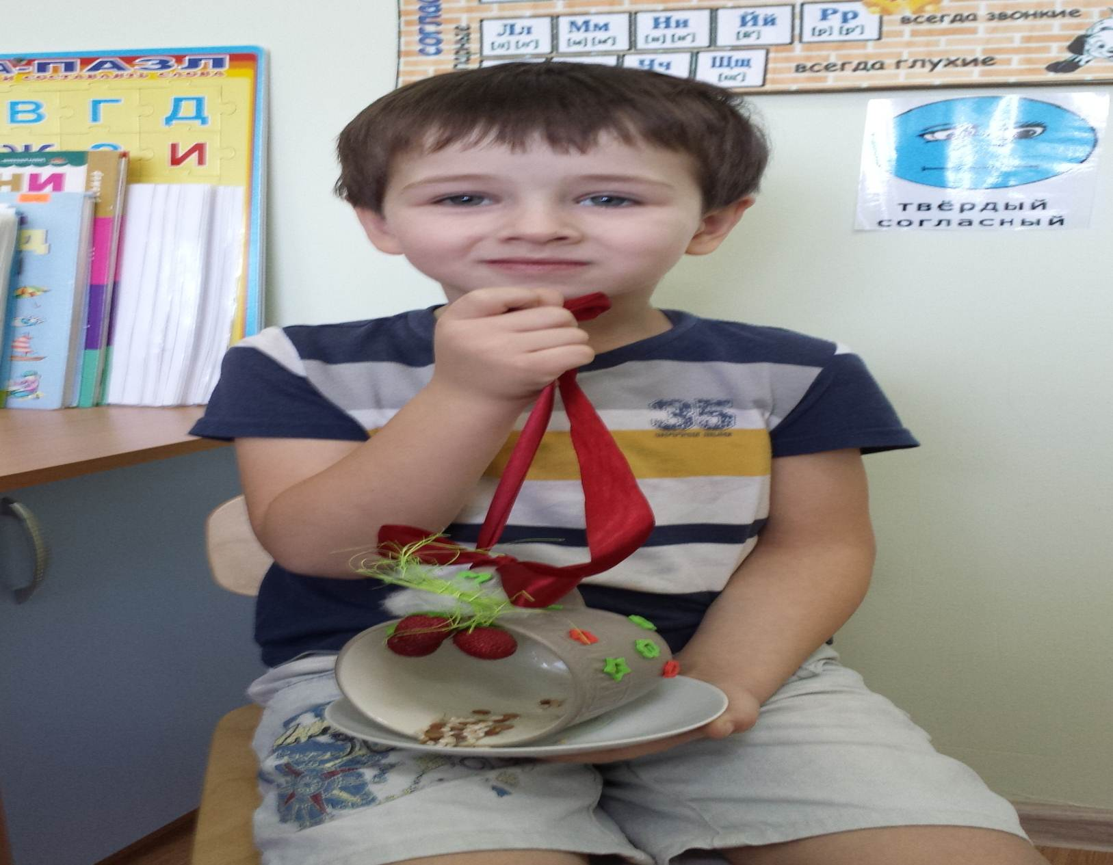
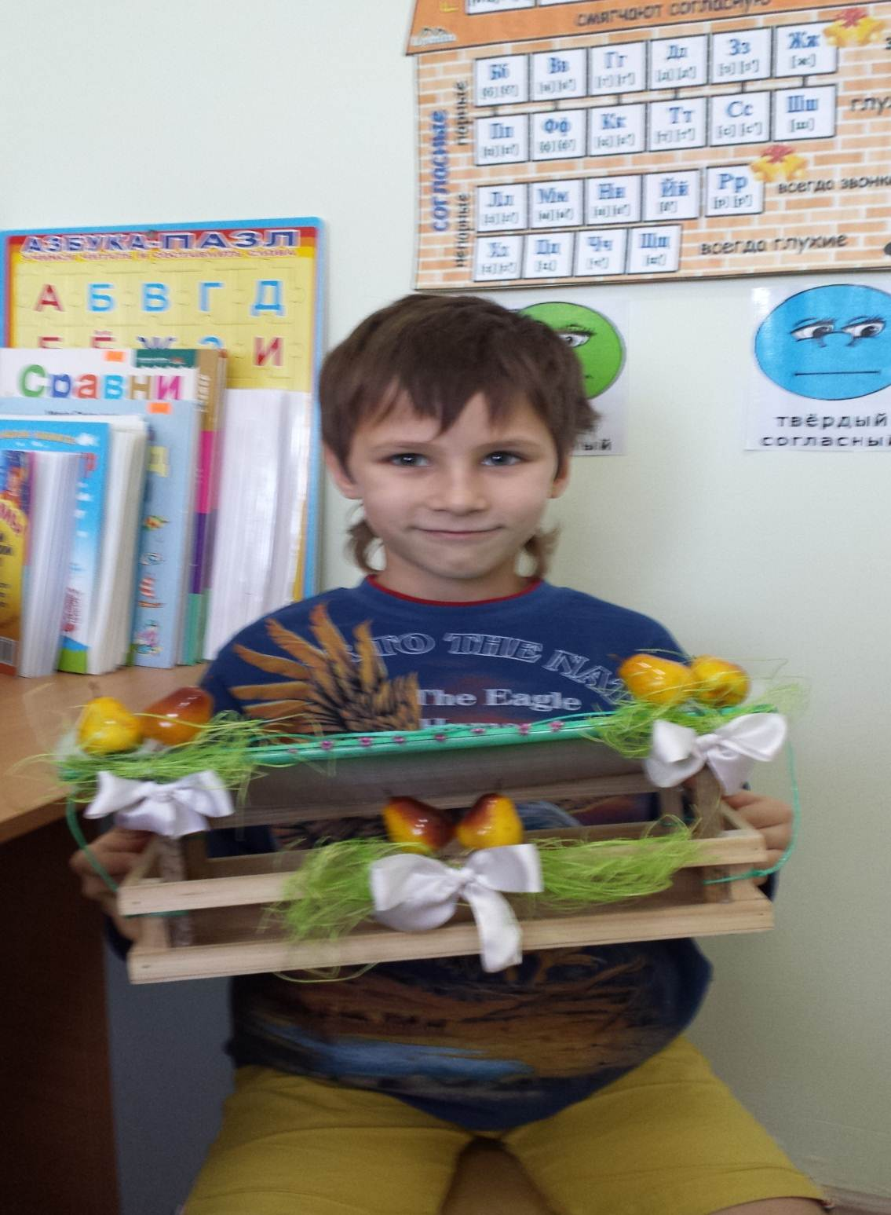
кормушки

Slide 30
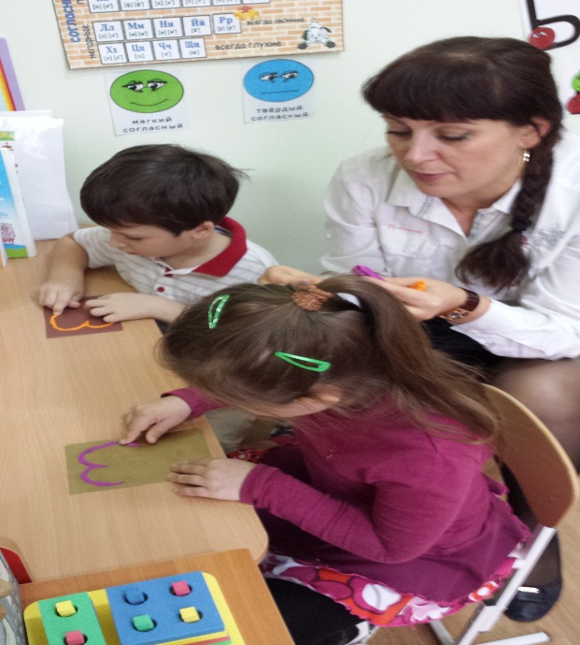
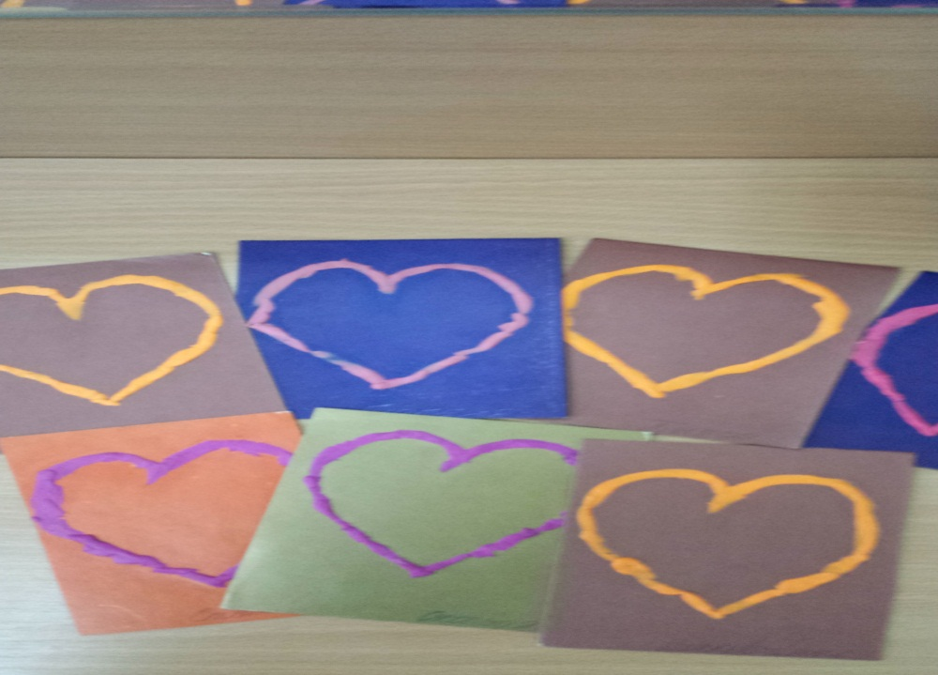
техника рисования пластилином

Slide 31
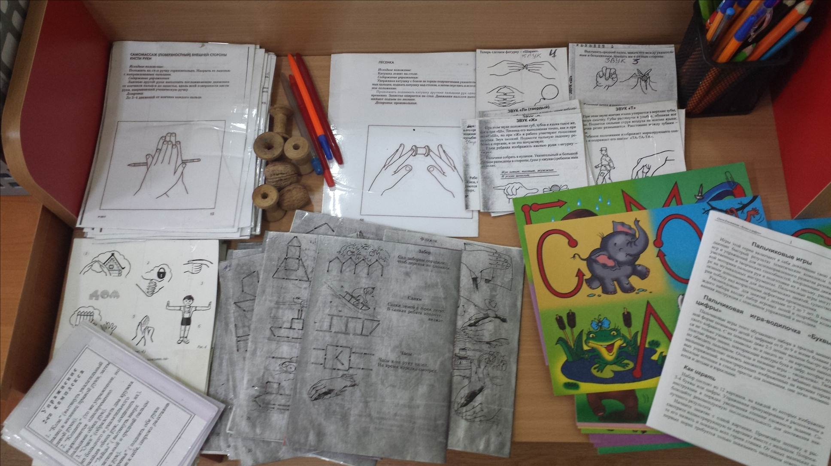
Упражнения с карандашом и катушкой; игра-водилочка; игры со спичками; игры с пальчиками; комплексы гимнастики для пальчиков

Slide 32
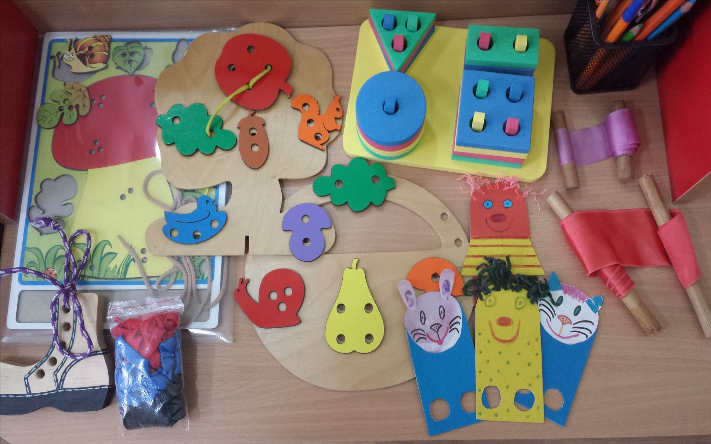
Шнуровки; ходящие фигурки; игры с лентами; игры с геометрическими фигурами

Slide 33
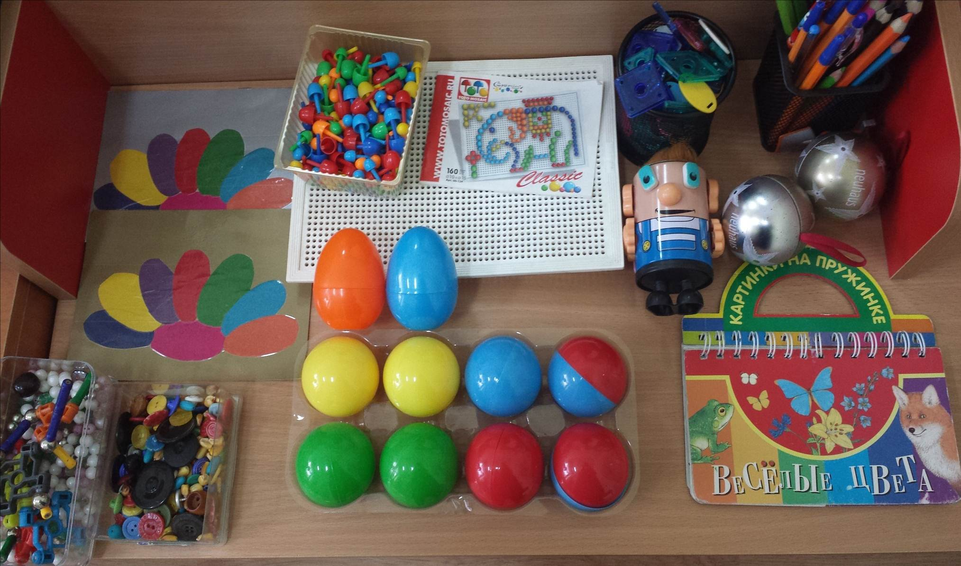
Мозаика; игры на закрепление цвета; магнитный конструктор; пуговицы и бросовый материал

Slide 34
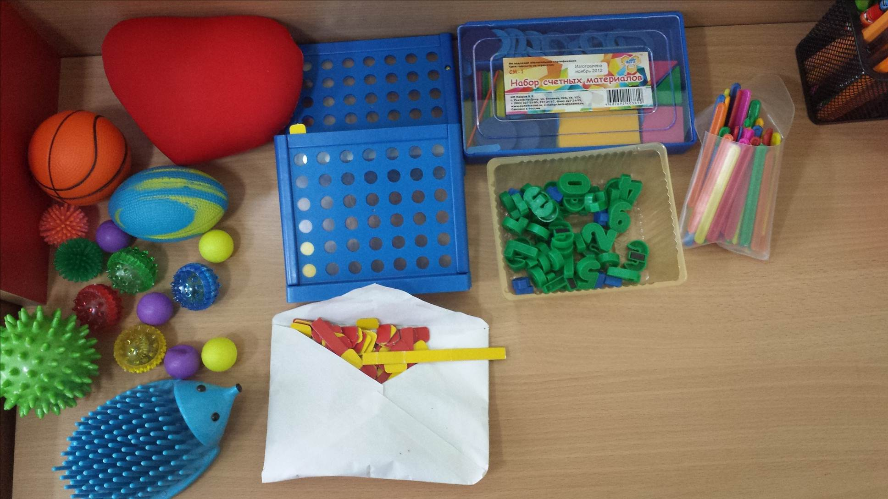
Счётный материал и палочки; магнитные буквы и цифры; разные по структуре су-джок шарики

Slide 35
Диагностические задания для выявления уровня сформированности мелкой моторики пальцев ( О.В.Бабича Н.Ф. Коробова практическое пособие для педагогов и родителей)
Ход тестирования
Тестирующий даёт установку ребёнку положить на стол кисти обеих рук ладонями вверх
Последовательность выполнения заданий
1.Крепко сжать пальцы в кулачки, не поворачивая ладоней
2.Удерживать сжатые кулачки под счёт от 1 до 5
3.Под счёт раз, два сжимать и разжимать ладони (повторить 5-6 раз)
Тестирующий фиксирует полноту амплитуды отведения пальцев

Slide 36
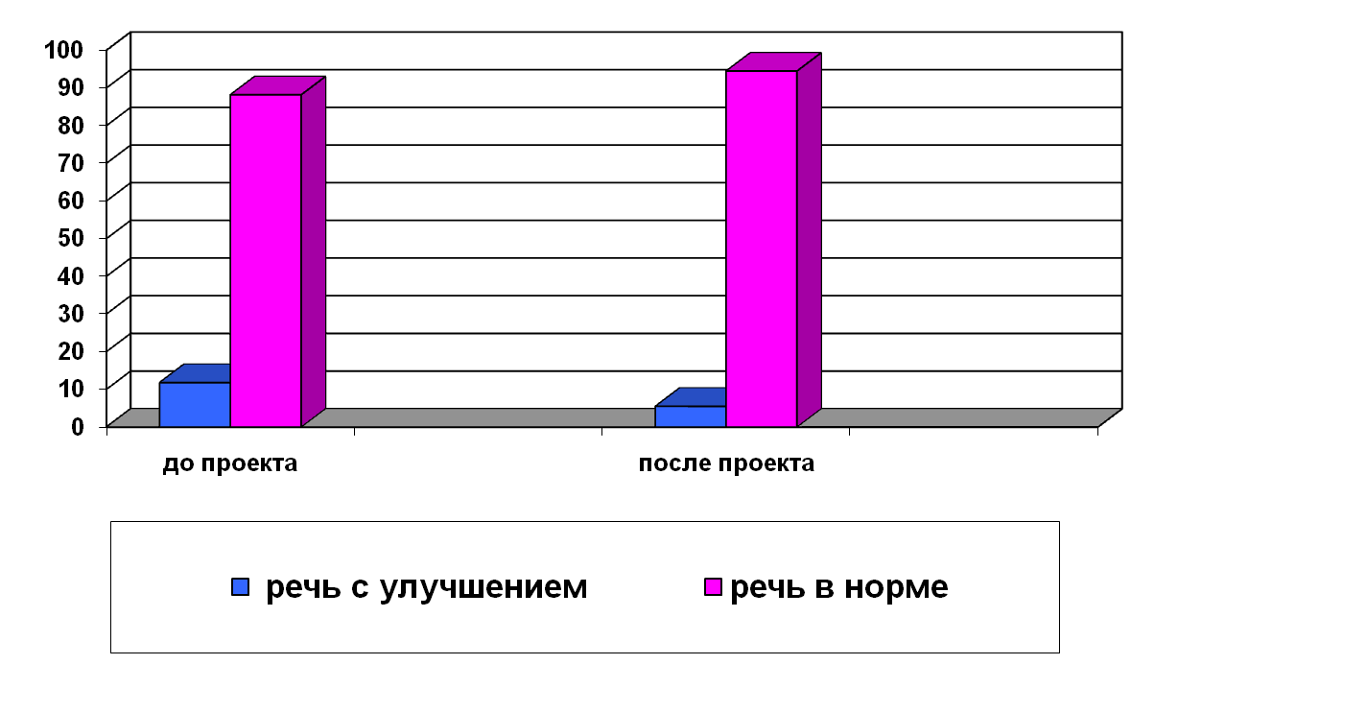
АНАЛИЗ РЕЗУЛЬТАТОВ РАБОТЫ
Результаты диагностики на начало реализации проекта показали, что с высоким уровнем развития мелкой моторики рук 20% воспитанников, 64% имели средний уровень, и 16%низкий.

Slide 37
РЕЗУЛЬТАТЫ ИССЛЕДОВАНИЯ
Повысилась эффективность коррекционно-логопедической работы.
Сократились сроки в процессе постановки и автоматизации звука.
Практически в полном объеме воспитанники овладели навыками самомассажа кистей рук.
Значительно расширился и обогатился словарь.
Наблюдается положительная динамика в формировании грамматических категорий.
Сформировались условия для последующего овладения навыком письма.
Повысилась мотивация к процессу обучения.

Slide 38
Результативность:
Используя данную систему с целью развития мелкой моторики рук детей дошкольного возраста, я добилась определенных результатов. В процессе проведения повторной диагностики прослеживается положительная динамика в развитии мелкой моторики рук детей. С высоким уровнем 36%воспитанникорв, средний уровень у 60%детей, низкий – у 4%.
Кисти и пальцы детей приобрели хорошую подвижность, гибкость, исчезла скованность движений. В изобразительной деятельности дети демонстрируют хороший нажим, уверенные линии. Большинство детей достигло высокого уровня освоения продуктивных навыков и навыков самообслуживания
Дети ознакомлены с нетрадиционными методами изобразительной деятельности

Slide 39
Заключение:
В результате проделанной работы я пришла к заключению, что целенаправленная, систематическая и планомерная работа по развитию мелкой моторики рук у детей дошкольного возраста во взаимодействии с родителями способствует формированию интеллектуальных способностей, положительно влияет на речевые зоны коры головного мозга, а самое главное – способствует сохранению физического и психического здоровья ребенка. И все это напрямую готовит его к успешному обучению в школе
В дальнейшем я буду продолжать искать новые методические приемы, которые будут способствовать развитию мелкой моторики рук, общей моторики, самостоятельности, которые будут формировать интерес к различным видам деятельности.

Slide 40
ВЫВОД
Уровень развития тонкой моторики и координации движения рук – один из основных показателей, как речевого развития детей, так и интеллектуального, и следовательно, готовности к школьному обучению.
Использованная система дала положительный результат в работе по развитию мелкой моторики детей дошкольного возраста.

